Slide 1
Нека припомним:
Как събираме и изваждаме обикновени дроби?
Как умножаваме и делим обикновени дроби?
Как намираме неизвестен множител, делимо, делител в множеството на естествените числа?
Как намираме част от число по дадена негова част?

Slide 2
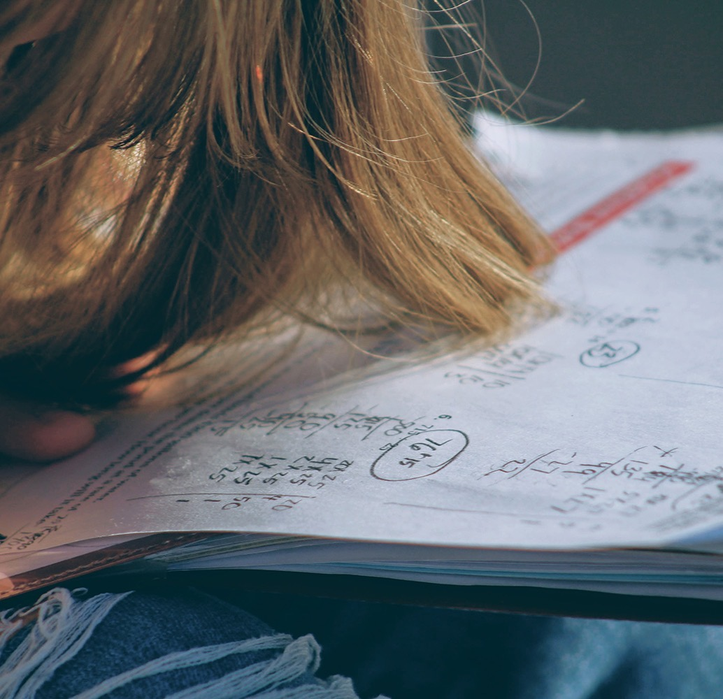
Част от число. Намиране на число по зададена част от него

Slide 4
1.
210
81
5/2
4 6/11
54

Slide 5
98
20
81
3
250

Slide 6
63; 36
2/5
150
40

Slide 9
Домашна работа
учебна тетрадка стр.38/39

